Slide 1

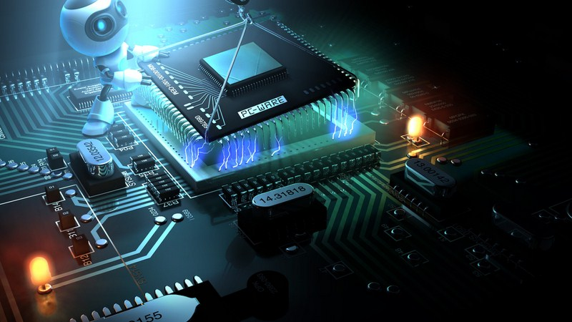
LENGUAJE ENSAMBLADOR (7°A-ICI)
Mtro. en Ing. Armando Álvarez Fdez.
Ago-2024

Slide 2
REGISTRO DE BANDERAS DEL 8086

Slide 3
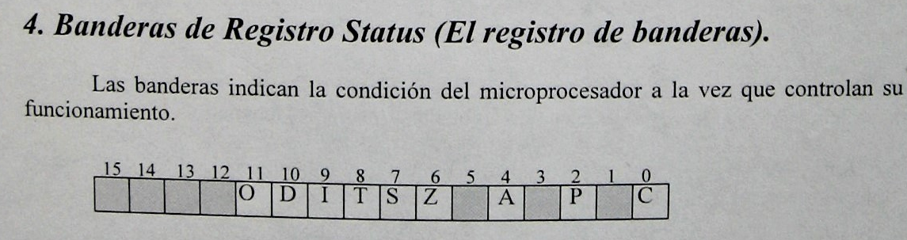
REGISTRO DE BANDERAS DEL 8086
(También conocido como Registro de Estatus del CPU 8086)

Slide 4
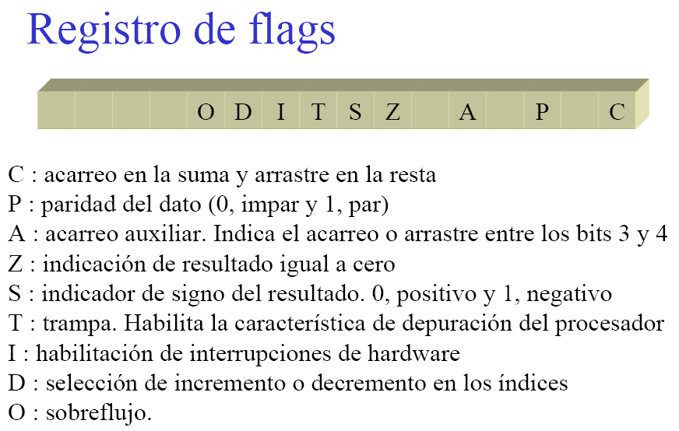
REGISTRO DE BANDERAS DEL 8086

Slide 5
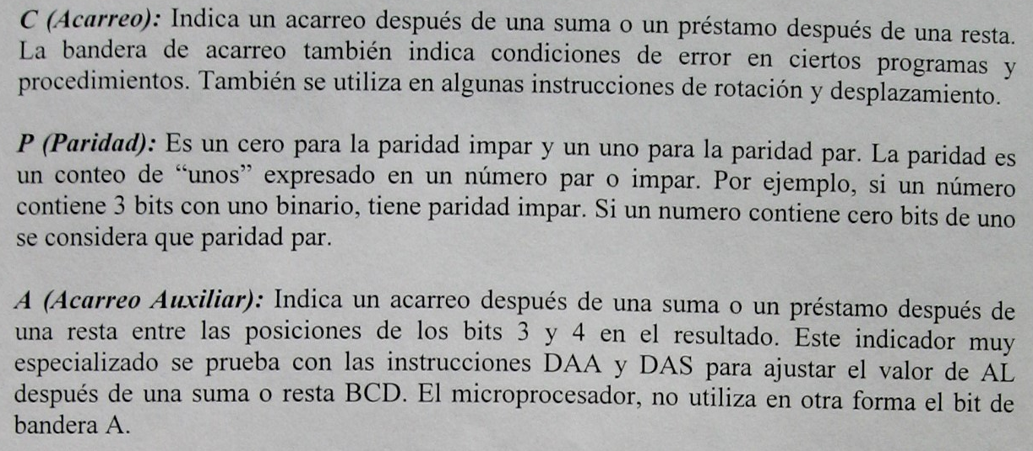
EXPLICACIÓN DE LAS BANDERAS

Slide 6
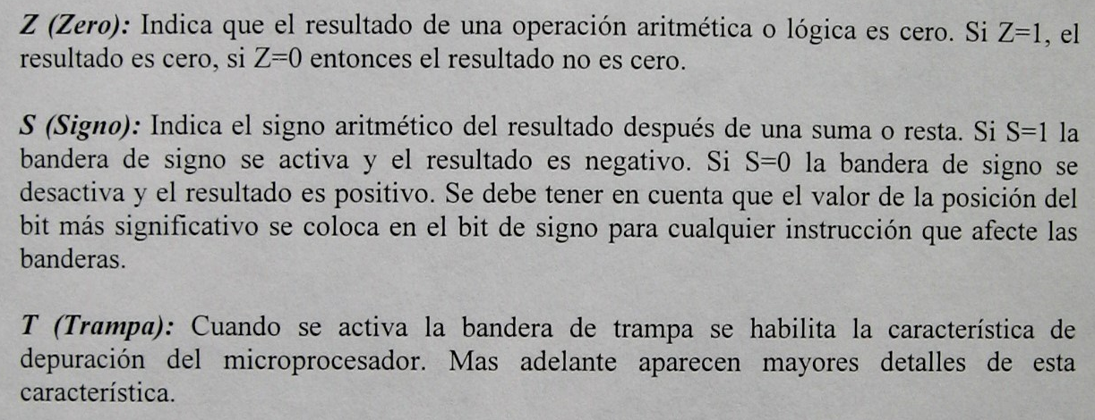

Slide 7
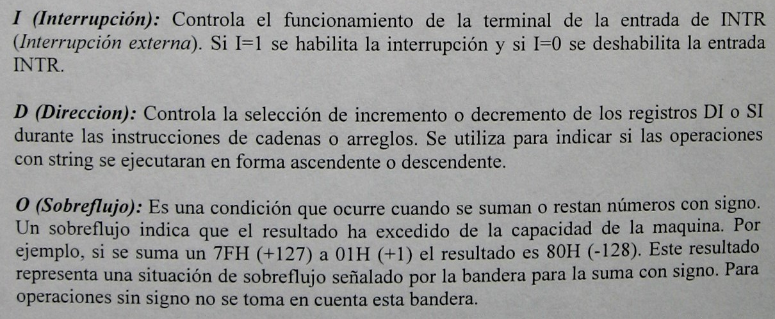

Slide 8
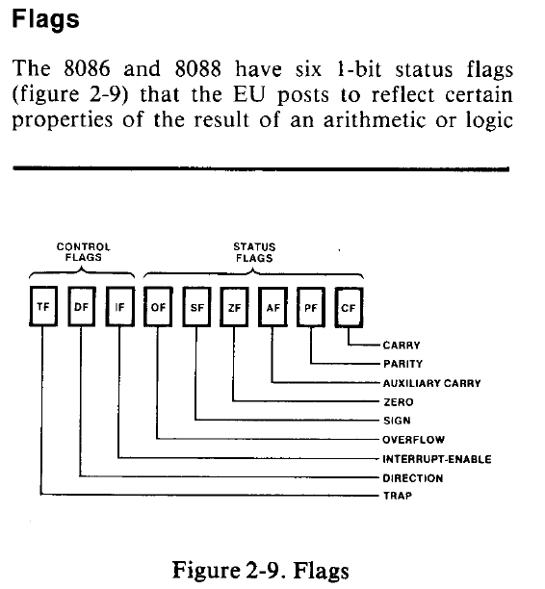
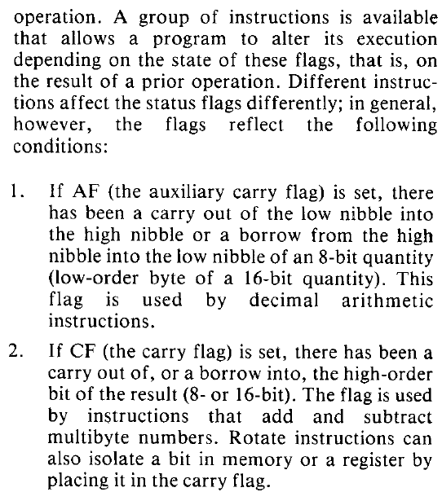
NOTAS ADICIONALES SOBRE LAS BANDERAS DEL 8086

Slide 9
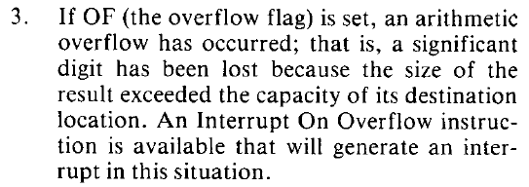
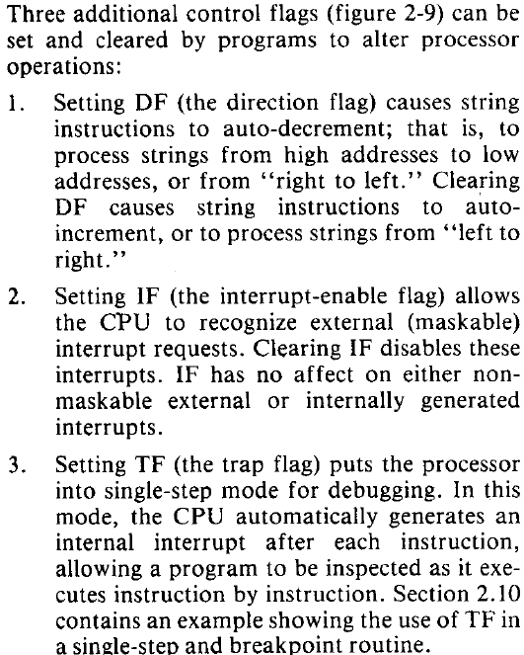
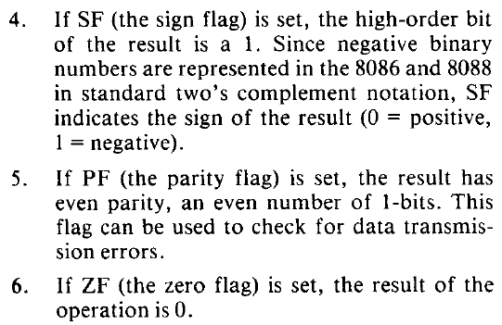
NOTAS ADICIONALES SOBRE LAS BANDERAS DEL 8086

Slide 10
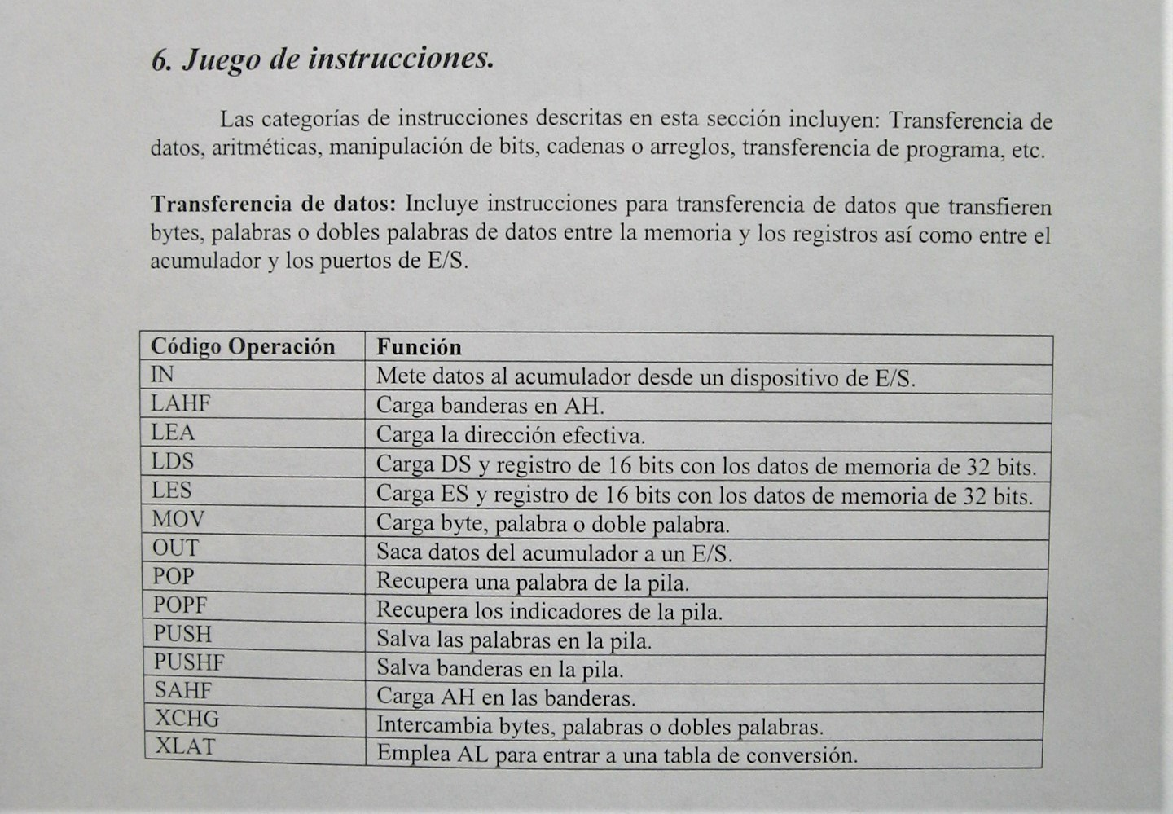
VISTA GENERAL DEL SET DE INSTRUCCIONES DEL 8086

Slide 11
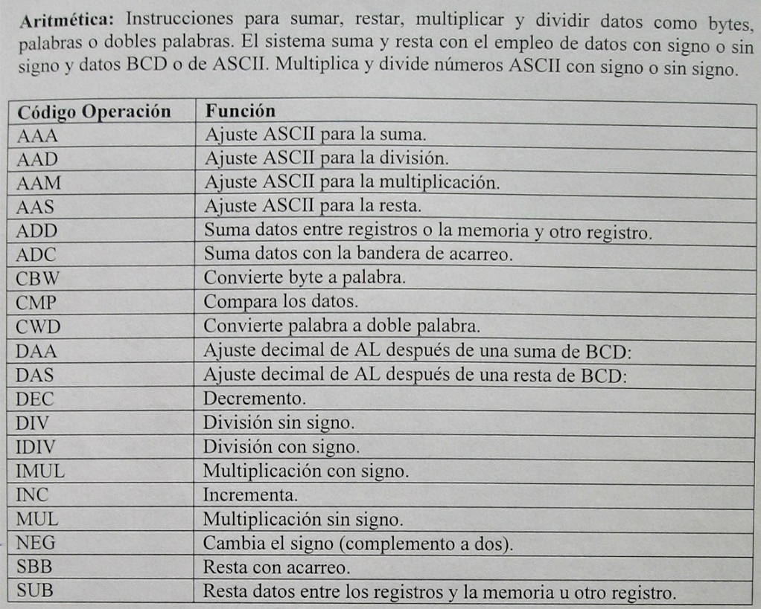

Slide 12
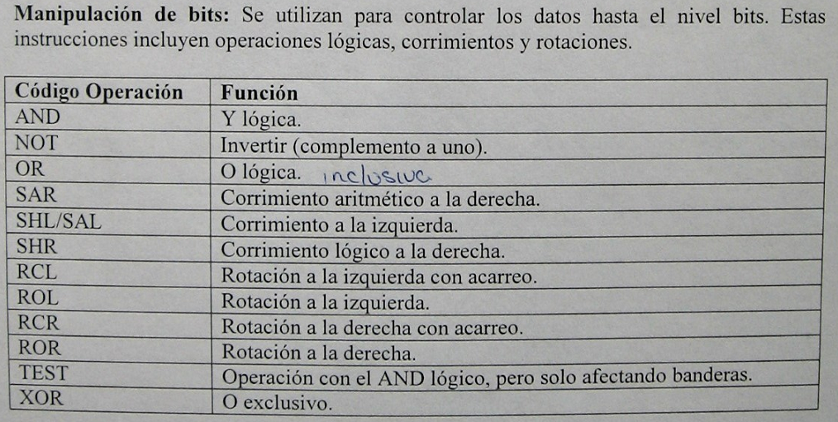

Slide 13
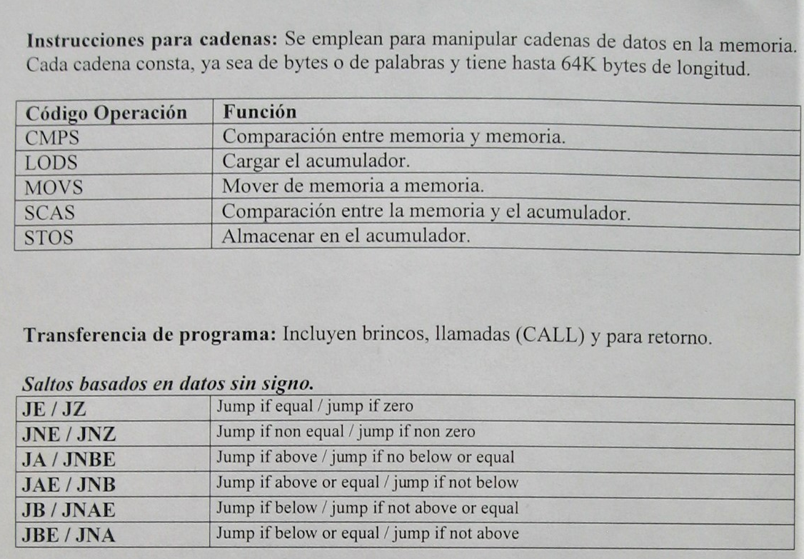

Slide 14
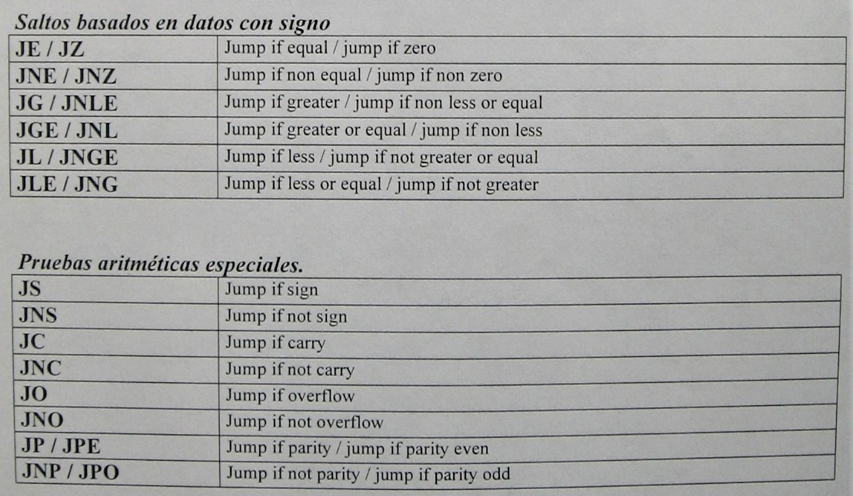

Slide 15
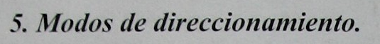

Slide 16
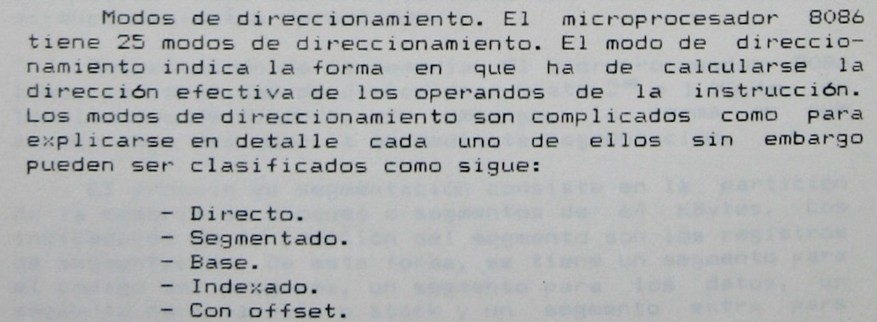
INTRODUCCION A LOS (Primera aproximación de clasificación)

Slide 17
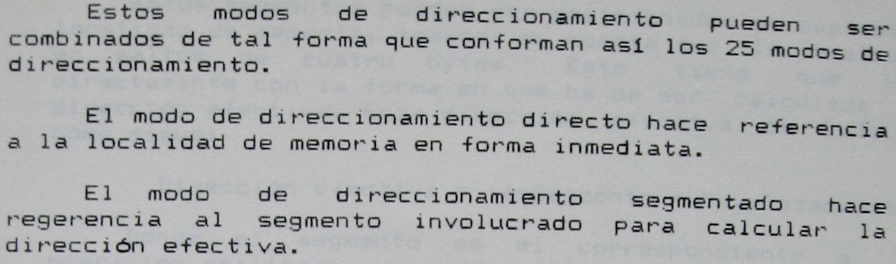

Slide 18
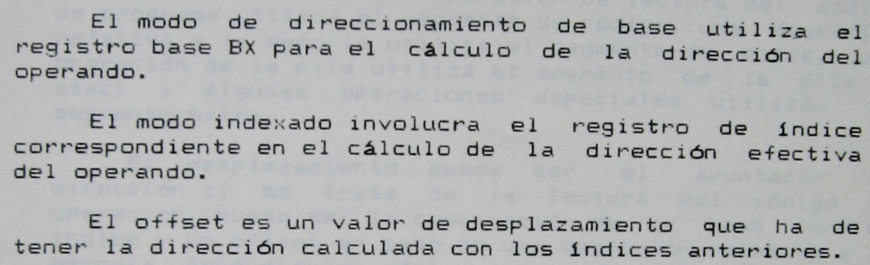

Slide 19
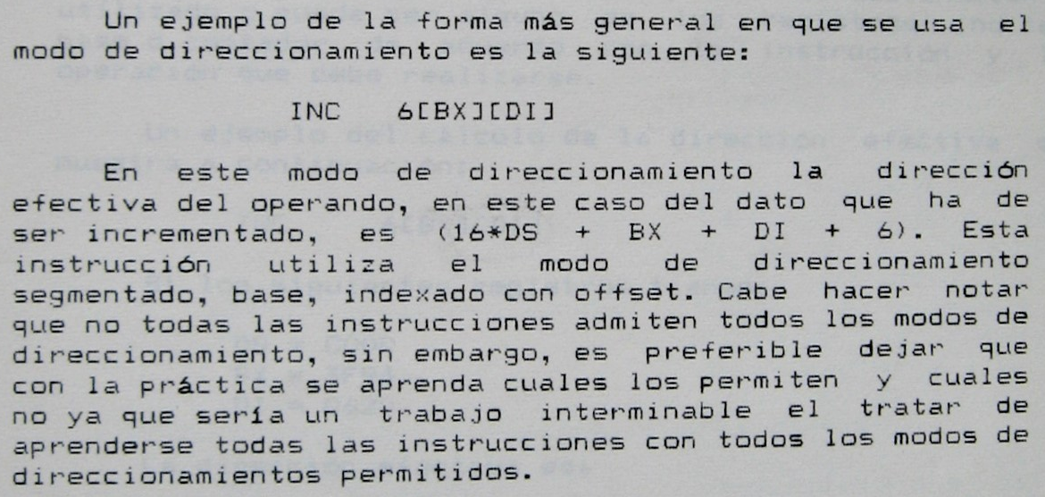

Slide 20
FIN DE PRESENTACION

Slide 22
APENDICES

Slide 23
EJERCICIOS Y NOTAS:

